Slide 1
স্বাগতম

Slide 2
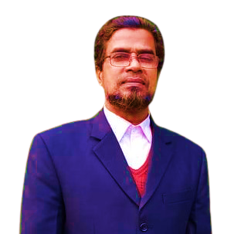
শিক্ষক পরিচিতিঃ
মুহাঃ গোলাম নবী
প্রধান শিক্ষক
উমেদপুর সরকারি প্রাথমিক বিদ্যালয়
শৈলকুপা,ঝিনাইদহ
golampht@gmail.com 01921775174

Slide 3
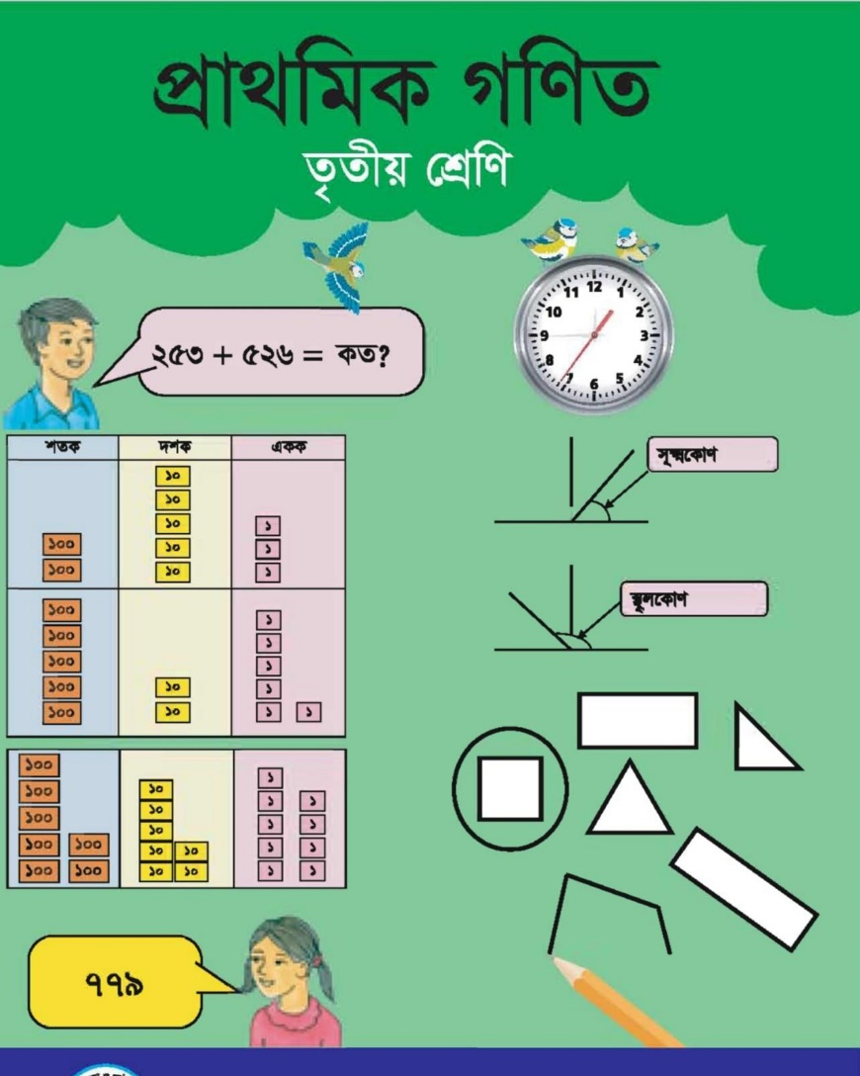
পাঠপরিচিতিঃ
শ্রেণিঃ তৃতীয়
বিষয়ঃ গণিত

Slide 4
শিখনফল
হাতে না রেখে যোগ করতে পারবে ।

Slide 5
পাঠ শিরোনামঃ যোগ
পাঠ্যাংশঃ হাতে না রেখে যোগ ।

Slide 6
২৫
+৪৩
৬৮
25
2 দশ
৫
৪৩
৪ দশ
৩
৬৮
৬ দশ
৮

Slide 7
২১ + ৪৫ =
৬৬
২১ + ৪৫
২ দশ
১
৪ দশ
৫
৬
৬ দশ
৬৬

Slide 8
মূল্যায়নঃ
১। ৩০
+ ৫৪
২। ৭১ + ২৫ =

Slide 9
সবাইকে ধন্যবাদ

